Slide 1

Pitch Day
Milliy AI Xakaton · Buxoro 2026
ImkonAI
Nogironligi bo'lgan insonlar uchun sun'iy intellekt asosidagi uyda ta'lim, kasbga tayyorlash va bandlik platformasi
Mablag'
→
Ta'lim
→
Kasb
→
Bandlik
→
Mustaqillik
>>
#MilliyAIXakaton #BukharaAI 2026

Slide 2
Biz kimiz?
02
Milliy AI Xakaton 2026 · Buxoro
Loyiha haqida
ImkonAI — nogironligi bo'lgan insonlarni ta'lim orqali kasb va bandlikka olib chiqishni maqsad qilgan jamoa va platforma.
Kim uchun: nogironligi bo'lgan, ayniqsa harakati cheklangan insonlar va ularning oilalari
Maqsad: insonni ijtimoiy yordam oluvchidan iqtisodiy faol ishtirokchiga aylantirish
ImkonAI

Slide 3
Muammo
03
Nogironligi bo'lgan insonlar ta'lim va kasb olishda 7 ta asosiy to'siqqa duch keladi
1
Ta'limga kirish to'siqlari
Nega bizga
ehtiyoj bor?
Ta'limdagi tengsizlik — sog'lom tengdoshlar bilan teng sharoit yo'q
Harakat cheklovi — o'quv muassasasiga borish qiyin yoki imkonsiz
Individual ta'lim yo'q — har kimning ehtiyojiga mos darslar mavjud emas
Mutaxassis tanqisligi — uyga individual o'qituvchi biriktirish cheklangan
2
Iqtisodiy va ijtimoiy yuk
Moliyaviy yuk — maxsus ta'lim va o'qituvchi xizmatlari qimmat
Ortiqcha vaqt sarfi — uzoq darslar va yo'l masofasi qo'shimcha yuk
Tabaqalanish — ta'lim va jamiyatga integratsiyada to'siqlar

Slide 4
Yechim — ImkonAI
04
Ta'limdan bandlikkacha — 4 ta asosiy yo'nalish
01
Qulay ta'lim uyda
02
Individual interaktiv darslar
Ovozli va yozma boshqaruv — harakati cheklangan inson uydan chiqmasdan o'qiydi
Har bir foydalanuvchining imkoniyatiga mos, vizual va tushunarli ta'lim
03
Kasb va bandlik
04
Mustaqil hayot va tejamkorlik
Imkoniyat va qiziqishga mos kasbni aniqlash, ish topish va daromad olish
Ijtimoiy-iqtisodiy faollikka qaytish; oila va davlat vaqti va mablag'i tejaladi

Slide 5
Raqobatchilar tahlili
05
ImkonAI mavjud yechimlardan nimasi bilan farq qiladi?
Xususiyat
ImkonAI
An'anaviy uy ta'limi
Umumiy onlayn kurslar
Ovozli va yozma boshqaruv
✅
➖
➖
Imkoniyatga mos individual dars
✅
✅
➖
Kasbga yo'naltirish va bandlik
✅
➖
➖
Keng qamrov, mutaxassis tanqisligisiz
✅
➖
✅
Nima uchun biz? — ta'limni kasb va bandlikka ulaydigan inklyuziv AI platforma

Slide 6
Davlat uchun iqtisodiy samaradorlik
06
Ijtimoiy xarajatlar tejaladi, ishga joylashganlardan esa qo'shimcha soliq tushadi
5,786 trln so'm
483,6 ming
≈6,08 trln so'm
≈579 mlrd
so'm
Ijtimoiy himoya dasturi, 2026 (prognoz)
Nogironlik pensiyasi oluvchilar
Yillik pensiya xarajati (konservativ)
Ishga joylashgandan keyin — ikki tomonlama foyda
Davlat uchun
Inson uchun
potensial fiskal ta'sir — ijtimoiy xarajatlar samaradorligi atigi 10% oshsa
+5,76 mlrd so'm / yil
Pensiya + ish haqi
qo'shimcha daromad solig'i: 1 000 kishi × 4 mln so'm ish haqi × 12%
pensiya saqlanadi, ustiga ish daromadi qo'shiladi — oila farovonligi oshadi

Slide 7
Loyihani yakunlash uchun xarajatlar
07
MVP dan to'liq ishlaydigan platformagacha — 6 oylik smeta
Xarajat turi
Hisob
Summa
Jami xarajat
Jamoa maoshi
5 kishi × 6 oy × 8 mln so'm
240 mln
360 mln so'm
Ta'lim kontenti
video darslar, surdotarjima
60 mln
Muddat: 6 oy
AI xizmatlari
nutqni tanish, ovoz, AI o'qituvchi
24 mln
Natija
Foydalanuvchilar bilan sinov
50 kishi, 1 oy
15 mln
• To'liq ishlaydigan platforma
• 50 kishi bilan sinovdan o'tgan
• Davlat pilotiga tayyor
Huquqiy rasmiylashtirish
ma'lumotlar himoyasi
13 mln
Server va hosting
6 oy
8 mln

Slide 8
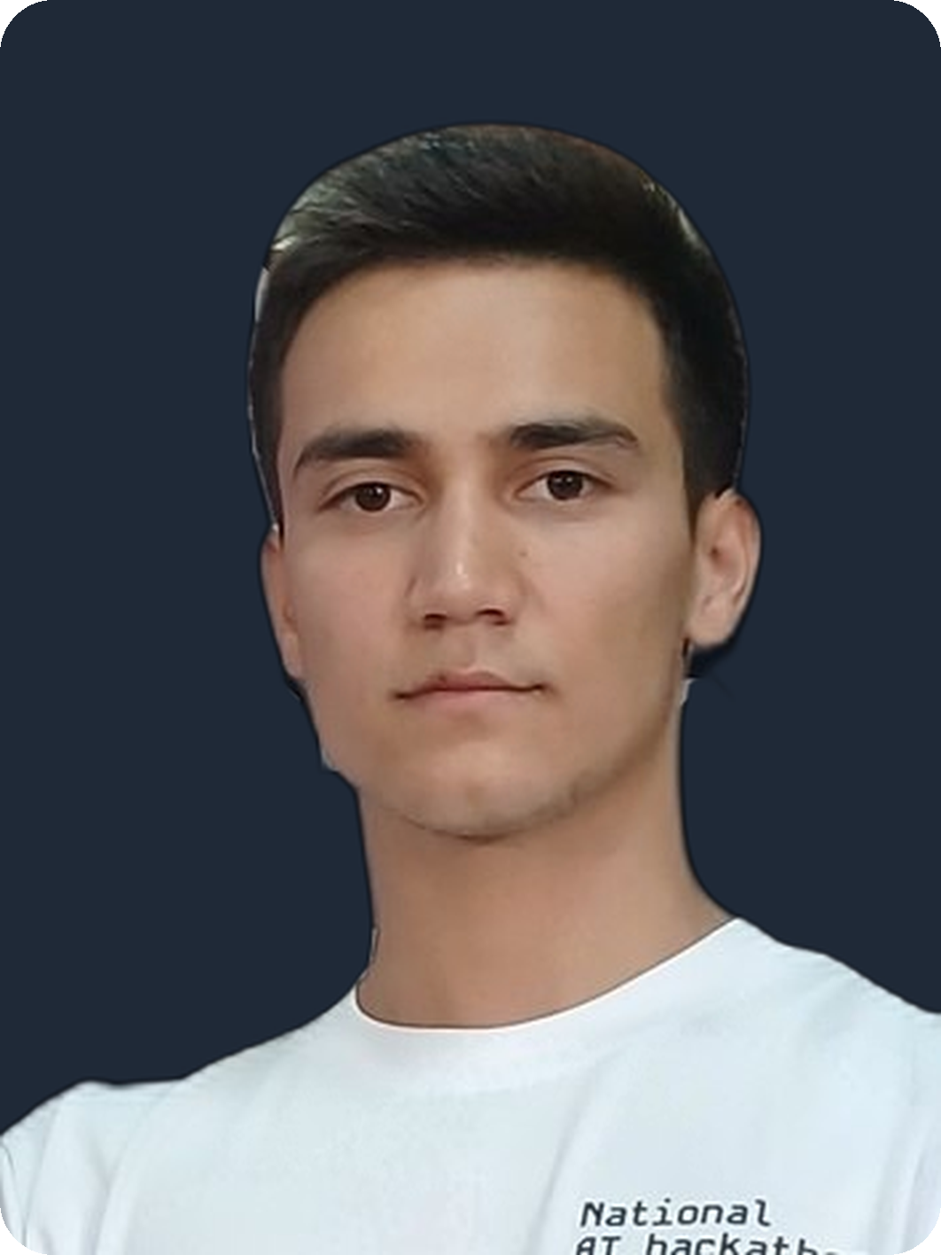
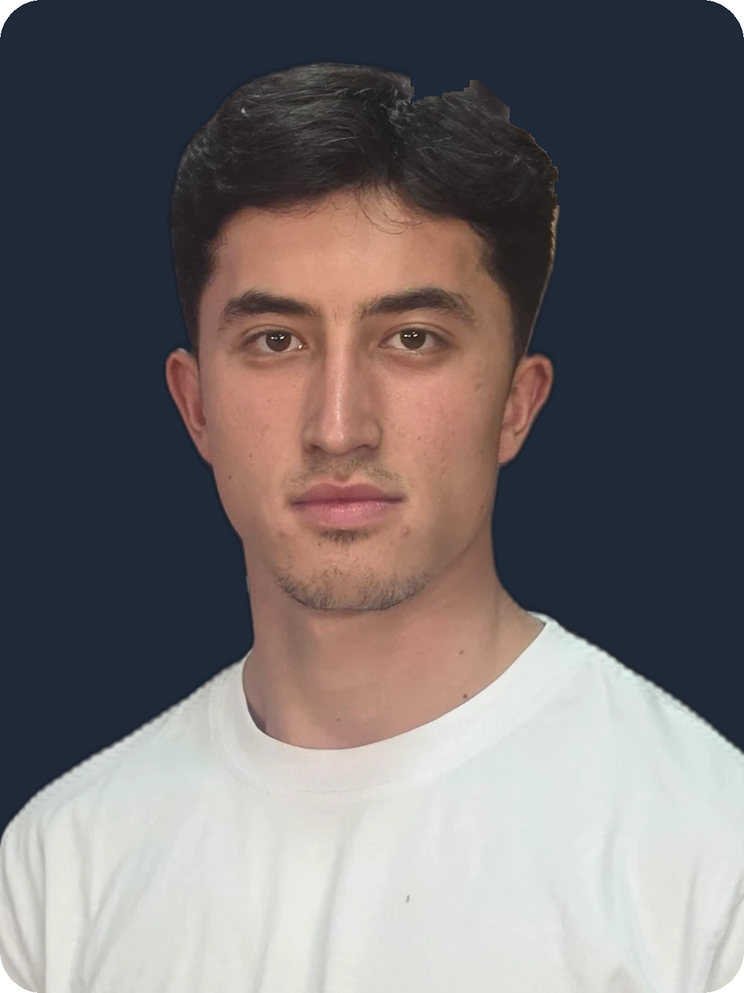
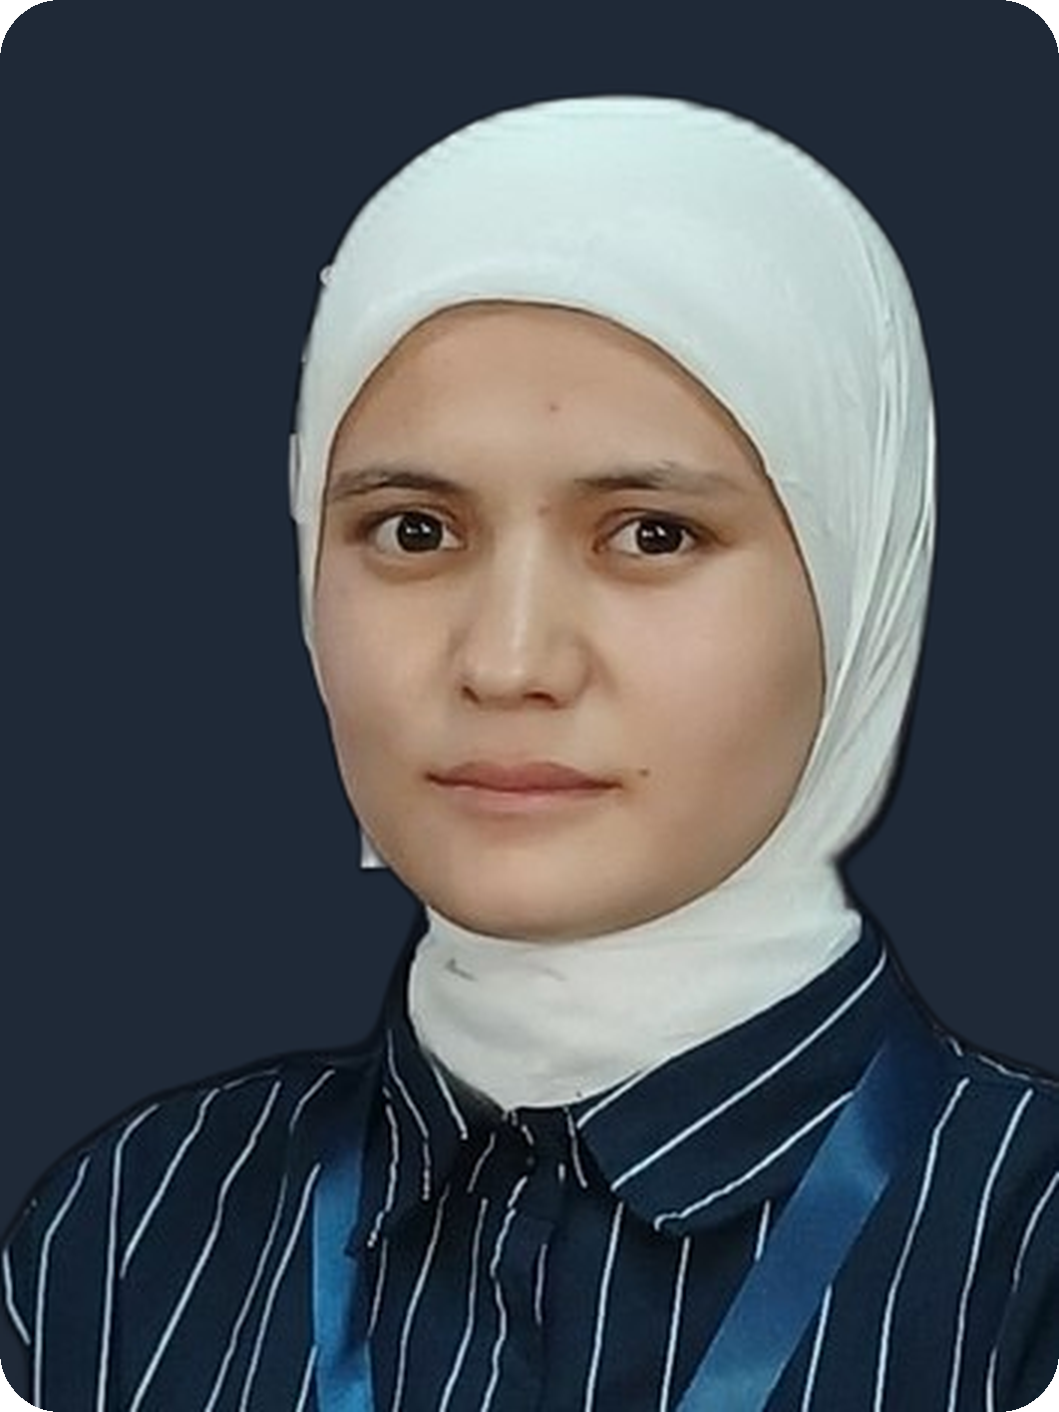
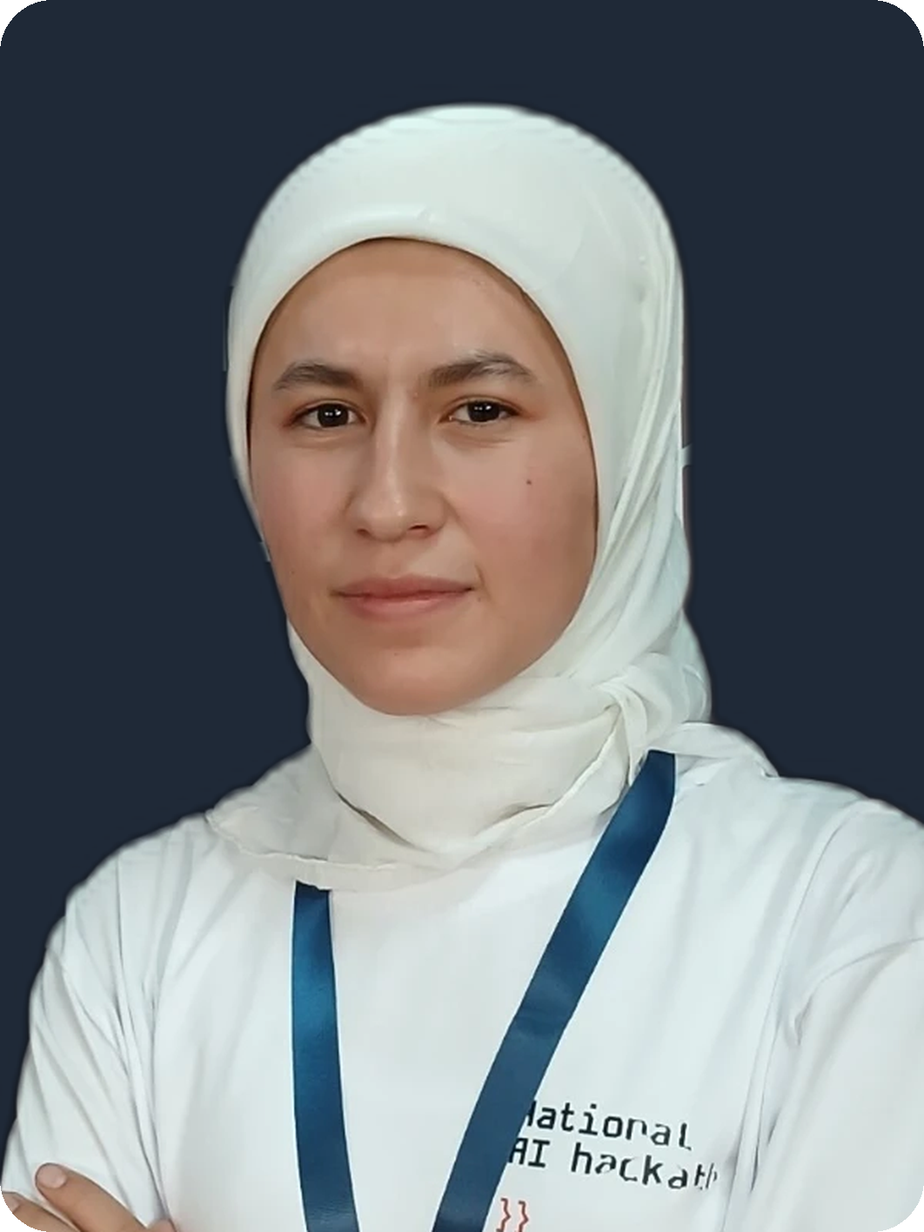
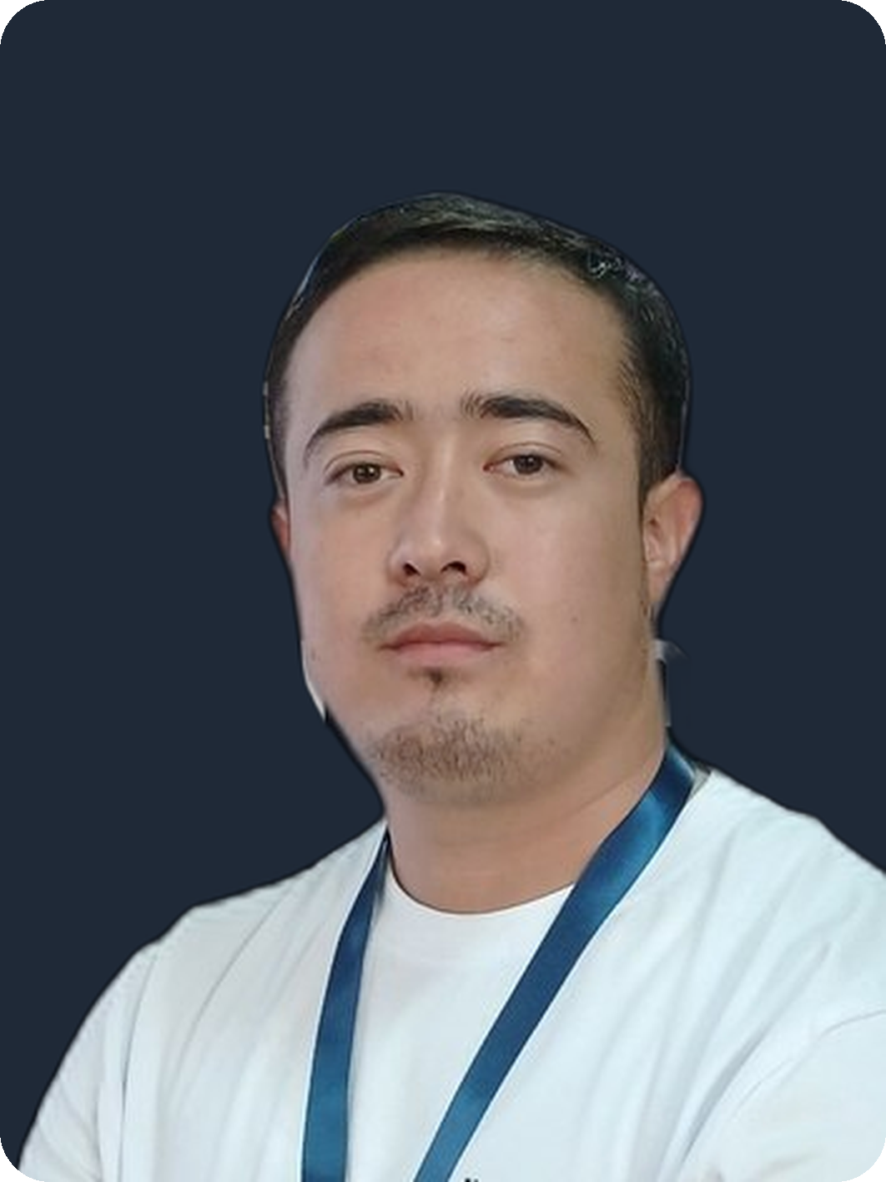
Jamoa
08
5 kishilik jamoa: boshqaruv, dasturlash, sun'iy intellekt, dizayn va biznes
Muhammadsiddiq
Baxriddinov
Muhammadali
Ortiqov
Gulinur
Ne’matullayeva
O’g’iloy
Nurillayeva
Shuxratjon
Shamshiddinov
CEO / Loyiha rahbari
CTO / Bosh dasturchi
AI / ML muhandis
Designer / UI-UX
Biznes analitik

